Slide 1
Юлда.
План:
1. Белмәмеш шәһәрдә дөрес йөриме?
2. Светофорның ничә төсе бар?
3. Җәяүле кеше кайдан йөри?
4. Велосипедчы кайдан бара?
5. Белмәмеш нәрсәләр өйрәнде?

Slide 2
Юлда йөри беләсеңме?
Белмәмеш шәһәргә килде...

Slide 3
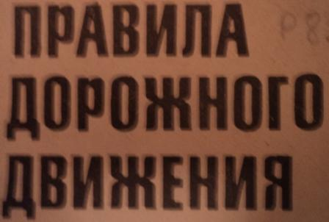
Юлда йөрү кагыйдәләре:

Slide 4
Кагыйдәләр -правила
Син урамга чыгасың...
1. Беренче кагыйдә:
Сул якка кара!
2. Икенче кагыйдә:
Уң якка кара!
Уң як
Сул як

Slide 5
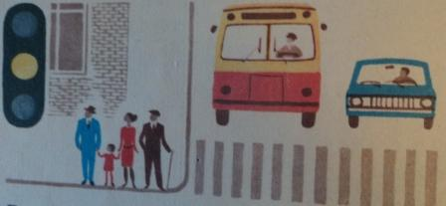
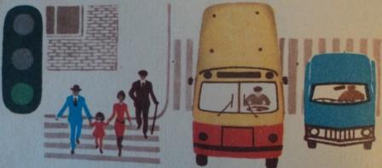
Ничек , кайчан
чыгарга?

Slide 6
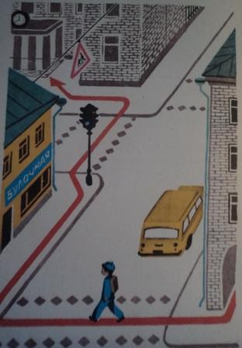
Юл аша “зебра”дан чык!

Slide 7
Капка- ворота! Арка!!!
Зурларга, машиналарга юл бир!
Игътибарлы бул!

Slide 8
Нәрсә ярамый? Нәрсә ярый?
Светофорда ? ут яна.
Тукта! Көт!
Юл аша чыг+арга ярамый!
Светофорда ? ут яна.
Юл аша чыг+арга ярый!

Slide 9
Юл асты аша чыгу-
подземный переход
Юл асты аша чыгу
подземный переход

Slide 10
Без - пассажирлар
- Зурларга урын бир!
- Кечкенә балаларга, яшь әниләргә урын бир!
- Транспортта тәртипле бул!

Slide 11
Транспортка дөрес кер һәм чык!
Керү - вход
Чыгу - выход

Slide 12
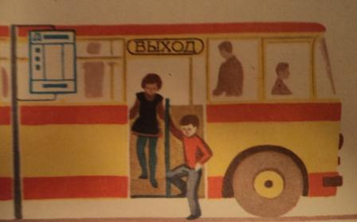
Юл аша трамвай алдыннан чык!
Беренче кагыйдә: сул якка кара! Икенче кагыйдә: уң якка кара!
Ишектән чыгу белән, дусларга кул бир!

Slide 13
Юл аша автобус, троллейбус артыннан чык!

Slide 14
Сак булыгыз! Балалар йөри!
Билге – знак предупреждения!

Slide 15
Җәяүле кеше юлы- пешеходная дорога

Slide 16
Автомобиль тукталышы
Билге – знак стоянки машин

Slide 17
Кайда уйнарга ярый?
Футбол, хоккей мәйданчыгы
Рәшәткәле балалар мәйданчыгы

Slide 18
Белмәмешнең зур хатасы
Тыңла!
Уйла!
Кара!
Чык! - мады;
Тикшер! - мәде.
Өйрән!
Бел!
Күр!

Slide 19
Кайда уйнарга ярамый?
Юл буенда – возле дороги
Юл уртасында – посередине дороги

Slide 20
Юл аша шуарга, йөгерергә ярамый!
Йөгер + ергә- перебегать
Шу+арга- кататься

Slide 21
Юлда тәртипле йөрегез!
Группа белән йөрү

Slide 22
Кешеләр дөрес барамы?
???
Тротуардан кеше - машинага каршы барырга тиеш

Slide 23
Һәрвакыт тротуардан йөр!
Тротуардан кеше - машинага каршы барырга тиеш

Slide 24
Мин хәзер юлда йөри беләм . Ә син юл кагыйдәләрен беләсеңме?

Slide 25
Ситуатив күнегүләр үтәү.
1) Спроси у друга:
- какой свет горит в светофоре;
- кто стоит на остановке;
- когда мальчики переходят через дорогу;
- кого он видит у дороги;
- кто им улыбается;
- милиционер что соблюдает?

Slide 26
2) Скажи о том, что …
- нельзя перебегать через дорогу;
- нельзя играть вдоль дороги;
- переходишь дорогу через «зебру»
переходишь дорогу на зелёный свет;
ты знаешь правила дорожного движения

Slide 27
3) Посоветуй другу о том, …
- знай правила дорожного движения;
- смотри сначала на левую сторону, а потом на правую сторону;
- быть внимательным на дороге;
- не кататься с горки возле дороги

Slide 28
Юлда игътибарлы булыгыз!
Слайдның авторы:
Галиева М.М.
Булышты - Белмәмеш

